Slide 1
数据挖掘
数据挖掘：让历史告诉未来
前事不忘，后事之师
人类从历史中学到的唯一不变的东西就是在不断重复过去
秦人不暇自哀，而后人哀之；后人哀之而不鉴之，亦使后人而复哀后人也
赫鲁晓夫的两个锦囊

Slide 2
一个广为流传的例子
美国加州某个超市连锁店通过数据挖掘从记录着每天销售和顾客基本情况的数据库中发现:
在下班后前来购买婴儿尿布的顾客多数是男性，他们往往也同时购买啤酒。
于是这个连锁店经理当机立断地重新布置了货架，把啤酒类商品布置在婴儿尿布货架附近，并在二者之间放上土豆片之类的佐酒小食品，同时把男士们需要的日常生活用品也就近布置。这样一来，上述几种商品的销量几乎马上成倍增长。

Slide 3
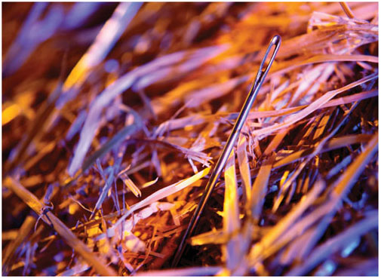
数据挖掘
Needle In A Haystack
数据挖掘是识别数据中
有效的
新颖的
潜在有用的
最终可被理解的
模式的非平凡过程
啤酒和尿片

Slide 4
将商业问题转换为数据挖掘问题
选取合适数据
评估结果
数据挖掘
方法论
设法理解数据
部署模型
创建模型集
评估模型
修复数据问题
建立模型
转换数据

Slide 5
数据挖掘方法论
将商业问题转换为数据挖掘问题
挖掘任务
分类、关联、预测
挖掘结果的应用与交付
客户列表、评分程序
让商业用户和IT员工参与
谁最喜欢酸奶酪
分类算法给出按喜欢程度划分的客户列表，但却不能满足需求，因为他们想知道哪些年龄、收入和居住地的人最喜欢，以便进行定向广告。按照购物行为而不是人口统计进行挖掘不能满足需求

Slide 6
数据挖掘方法论
选取合适数据
哪些数据可用：数据仓库是最佳选择
多少数据够用：适可而止，观察样本量加倍后的效果。“停在这里最好”
需要多少历史数据：需要足够的历史数据揭示周期性事件，但环境条件在变化，太久远的数据反而会干扰挖掘效果。胶柱鼓瑟、刻舟求剑
需要多少变量：有些被忽略的变量和其他变量结合，就会非常有预言价值。捧哏的
数据必须包含什么：必须至少包含所有可能的有意义的结果的例子

Slide 7
数据挖掘方法论
设法理解数据
搞清楚所要处理的对象的含义
检查分布状况：借助可视化工具
比较变量值及其描述：发现业务处理中的不完整数据。商品数量字段存储了商品重量
验证假设：借用底层数据验证摘要数据是否正确
提问问题：记录下所有与期望或常识不符的数据
为什么有很多1911年的客户？
为什么某地没有人寿保险业务？
活动客户怎么在“取消理由”中有非空值？

Slide 8
数据挖掘方法论
创建模型集
模型集是创建模型的所有数据集合
创建平衡样本：不能轻易抛弃奇异点。抽样技术
包含多种时间帧：模型应该在任何时候都运转良好，必须基于多个时间段来建立，不能以偏概全(基于复活节前一周的购物数据进行关联分析，得到：袜子->鸡蛋)
划分模型集
训练集：创建初始模型
验证集：调整初始模型，使其更加通用，不过分依赖训练集
测试集：测试把模型用到未经训练的数据时的有效性

Slide 9

数据挖掘方法论
修复数据问题
拥有太多数值的分类变量
具有倾斜分布和奇异点的数值变量
缺失值
含义随时间变化的值
不一致数据编码
数据转换
平滑处理: 从数据中消除噪音数据
聚集操作: 对数据进行综合
数据概化：用高层次概念代替原始数据
数据规范化: 将数据集中到一个较小的范围之中

Slide 10
数据挖掘的任务与方法
数据挖掘任务 | 描述 | 相关技术
数据划分 | 聚类分析: 在预先没有确定类别的情况下，根据数据的不同属性，将数据分成不同的类别。 分类分析：将数据映射到预先定义的数据类别中 | 聚类分析 Bayesian分类 决策树或分类树 人工神经网络
依赖分析 | 找出各个属性之间的依赖关系 | Bayesian网络 关联分析
奇异点分析 | 找出与一般数据行为不一致的数据项 | 聚类分析 奇异点检测
趋势检测 | 通常在时间序列上，对数据库中的数据利用线性回归或曲线拟合等方式进行综合分析 | 回归分析 序列模式分析

Slide 11
冰山查询
Select item, count(*)
From trans
Where condition
Group by item
Having count(*) > 10000
Select t1.item, t2.item, count(*)
From trans t1, trans t2
Where t1.bucket_id = t2.bucket_id
Group by t1.item, t2.item
Having count(*) > 10000

Slide 12
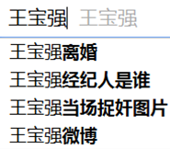
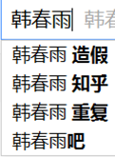
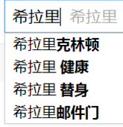
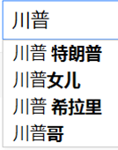
关联分析
频繁项集：出现频率超过预设支持度的项集
关联分析就是发现频繁项集的过程
先验（ Apriori ）法则：一个频繁项集的任何非空子集肯定也是频繁项集

Slide 13
关联分析
同时购买商品X和Y的交易数
同时购买商品X和Y的交易数
支持度 =
置信度=
总交易数
购买商品X的交易数
同时购买商品
X和Y的交易
同时购买商品
X和Y的交易
购买商品
Y的交易
购买商品
Y的交易
购买商品
X的交易
购买商品
X的交易

Slide 14
关联分析
TID | 项集
1 | 面包，牛奶
2 | 面包，啤酒，鸡蛋，尿布
3 | 牛奶，啤酒，尿布，可乐
4 | 面包，牛奶，啤酒，尿布
5 | 面包，牛奶，尿布，可乐
尿布→啤酒
支持度3/5，置信度3/4
啤酒→尿布
支持度3/5，置信度3/3

Slide 15
关联分析
最小支持度为3
1阶项 | 计数
啤酒 | 3
面包 | 4
可乐 | 2
尿布 | 4
牛奶 | 4
鸡蛋 | 1
2阶项 | 计数
啤酒，面包 | 2
啤酒，尿布 | 3
啤酒，牛奶 | 2
面包，尿布 | 3
面包，牛奶 | 3
尿布，牛奶 | 3
3阶项 | 计数
面包，尿布，牛奶 | 3

Slide 16
关联分析
游戏
6000
录像8000
4000
设min_sup=30 %, min_conf=60%，将发现规则：
游戏→录像
[support = 40%, confidence = 66%]
实际上购买录象的可能性是80%
所以游戏和录象是负相关的
coor_{A,B} = | P(A∩B) | =0.4/(0.8*0.6)=0.83
 | P(A)P(B)

Slide 17
关联分析
买HDTV | 买健身器
 | 是 | 否
是 | 99 | 81 | 180
否 | 54 | 66 | 120
 | 153 | 147 | 300
{买HDTV＝是 → 买健身器＝是} 的置信度99/180＝55%
{买HDTV＝否 → 买健身器＝是} 的置信度54/120＝45%

Slide 18
关联分析
顾客组 | 买HDTV | 买健身器
 |  | 是 | 否
大学生 | 是 | 1 | 9 | 10
 | 否 | 4 | 30 | 34
在职人员 | 是 | 98 | 72 | 170
 | 否 | 50 | 36 | 86
大学生
{买HDTV＝是 → 买健身器＝是} 的置信度1/10＝10%
辛普森悖论
{买HDTV＝否 → 买健身器＝是} 的置信度4/34＝11.8%
在职人员
{买HDTV＝是 → 买健身器＝是} 的置信度98/170＝57.7%
{买HDTV＝否 → 买健身器＝是} 的置信度50/86＝58.1%

Slide 19
序列关联分析
发现序列模式
分析数据间的前后（因果）关系
顾客在不同时间购买的商品间的前后（因果）关系
先购买商品X再购买商品Y的组数
支持度S =
总组数
先购买商品X再购买商品Y的组数
支持度S =
先购买X的组数

Slide 20
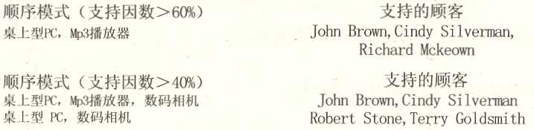
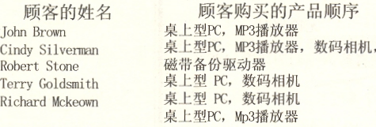
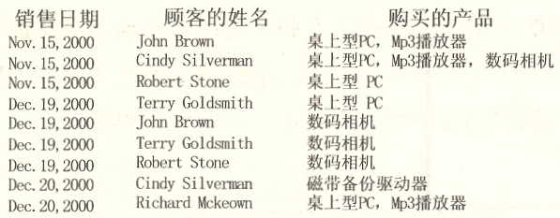
序列关联分析

Slide 21
分类分析
分类算法
训练数据
分类器
(分类模型)
IF rank = ‘professor’
OR years > 6
THEN tenured = ‘yes’
构建模型

Slide 22
分类分析
分类器
测试数据
未知数据
(Jeff, Professor, 4)
Tenured?
模型应用

Slide 23
决策树
界 门 纲 目 科 属 种
体温
恒温
冷血
胎生
非哺乳动物
是
否
哺乳动物
非哺乳动物
属性顺序由其信息增益决定

Slide 24
决策树
鸡蛋编号 | 对着光线照射 | 用手摇晃 | 放在盐水中 | 鸡蛋好坏
1 | 透明 | 不摇 | 沉 | 好
2 | 透明 | 不摇 | 沉 | 好
3 | 透明 | 不摇 | 沉 | 好
4 | 透明 | 不摇 | 沉 | 好
5 | 透明 | 不摇 | 沉 | 好
6 | 浑浊 | 不摇 | 沉 | 好
7 | 浑浊 | 不摇 | 沉 | 坏
8 | 透明 | 不摇 | 浮 | 坏
9 | 浑浊 | 摇 | 浮 | 坏
10 | 浑浊 | 摇 | 浮 | 坏

Slide 25
决策树
随机判定分类器
鸡蛋好坏的概率分别为6/10, 4/10
熵为-(6/10*log(6/10)+4/10*log(4/10))
选择用手摇晃判定的分类器
不摇晃时鸡蛋好坏的概率分别为6/8, 2/8
摇晃时鸡蛋好坏的概率分别为0/2, 2/2
熵为-((6/8*log(6/8)+2/8*log(2/8))*8/10+
(0/2*log(0/2)+2/2*log(2/2))*2/10)
选择盐水判定的分类器
沉下时鸡蛋好坏的概率分别为6/7, 1/7
浮起时鸡蛋好坏的概率分别为0/3, 3/3
熵为-((6/7*log(6/7)+1/7*log(1/7))*7/10+
(0/3*log(0/3)+3/3*log(3/3))*3/10)

Slide 26
决策树
盐水
沉
浮
照射
坏蛋
混浊
透明
坏蛋
好蛋

Slide 27
决策树
信息增益(information gain)
设S是s个样本的集合，假定类标号属性有m个不同值，定义m个不同类C_{i}，设s_{i}是C_{i}中样本数。对一个给定的样本分类所需的期望信息为：
其中p_{i} = s_{i}/s

Slide 28
决策树
设属性A有v个不同值(a₁, a₂, … a_{v})。可以用属性A将S划分为v个子集{s₁, s₂, … s_{v}}，其中s_{i}中样本在属性A上具有值a_{i}。设s_{ij}是子集s_{j}中类C_{i}的样本数，则根据由A划分成子集的熵或期望信息是：
其中p_{ij}= s_{ij} / s_{j}
选择A作为分裂属性获得的信息增益为：
Gain(A)=I(s₁,…, s_{m}) - E(A)

Slide 29
K-最近邻
?
投票选举
同声相应，同气相求
走像鸭子，叫像鸭子，看起来像鸭子，那就是鸭子

Slide 30
贝叶斯分类
P(A)是先验概率, P(A|B)是后验概率
一座别墅在过去 20 年里一共发生过 2 次被盗，别墅的主人有一条狗，狗平均每周晚上叫 3 次，在盗贼入侵时狗叫的概率为 0.9，在狗叫的时候发生入侵的概率是多少？
假设A事件为狗在晚上叫，B为盗贼入侵，则P(A) = 3 / 7，P(B)=2/(20·365)=2/7300，P(A | B) = 0.9，于是P(B|A)=0.9*(2/7300)*(7/3)=0.00058

Slide 31
贝叶斯定理应用：医疗诊断
某种疾病发病率为1/%，化验的准确率95/%，当化验结果为阳性时，患病几率多大？
A：阳性 B：患病

Slide 32
律师也需要数学！肇事车颜色
假设某城市80%出租车是黑色的，20%是黄色的，当肇事车是黄色的，目击者有80%的概率声称它是黄色的；当肇事车是黑色的，目击者有80%的概率声称它是黑色的；
当目击者声称是黄色的时，它是黄色的可能性有多大？
(50%)
当目击者声称是黑色的时，它是黑色的可能性有多大？
(16/17)
Notes:
律师也需要数学！

Slide 33
贝叶斯分类
每个数据样本用一个n维特征向量X表示
假定有m个类C1,…Cm。给定一个未知的数据样本X，贝叶斯分类将X分配给具有最高后验概率的类
条件独立假设

Slide 34
贝叶斯分类

Slide 35
贝叶斯分类
类标号属性buys_computer
C1对应buys_computer=“yes”, C2对应buys_computer=“no”
未知样本X=
(age=“<=30”, income=“medium”,student=“yes”,credit_rating=“fair”)
我们需要最大化P(X|Ci)P(Ci)
P(buys_computer=“yes”)=9/14=0.643
P(buys_computer=“no”)=5/14=0.357
P(age=“<=30” | buys_computer=“yes”) =2/9=0.222
P(age=“<=30” | buys_computer=“no”) =3/5=0.600
P(income=“medium” | buys_computer=“yes”) =4/9=0.444
P(income=“medium” | buys_computer=“no”) =2/5=0.400

Slide 36
贝叶斯分类
P(student=“yes” | buys_computer=“yes”) =6/9=0.333
P(student=“yes” | buys_computer=“no”) =1/5=0.200
P(credit_rating=“fair” | buys_computer=“yes”) =6/9=0.333
P(credit_rating=“fair” | buys_computer=“no”) =2/5=0.400
P(X | buys_computer=“yes”) =0.044
P(X | buys_computer=“no”) =0.019
P(X | buys_computer=“yes”)* P(buys_computer=“yes”) =0.028
P(X | buys_computer=“no”) * P(buys_computer=“no”) =0.007
于是对于样本X，贝叶斯分类预测其buys_computer=“yes”

Slide 37
贝叶斯信念网络BBN
FamilyHistory
Somker
P( LungCancer = “yes” |
FamilyHistory = “yes”,
Somker =“yes”) = 0.8
LungCancer
Emphysema
P( LungCancer = “no” |
FamilyHistory = “no”,
Somker=“no”) = 0.8
PositiveXRay
Dyspnea
有向无环图+概率表
 | FH,S | FH,~S | ~FH,S | ~FH,~S
LC | 0.8 | 0.5 | 0.7 | 0.1
~LC | 0.2 | 0.5 | 0.3 | 0.9

Slide 38
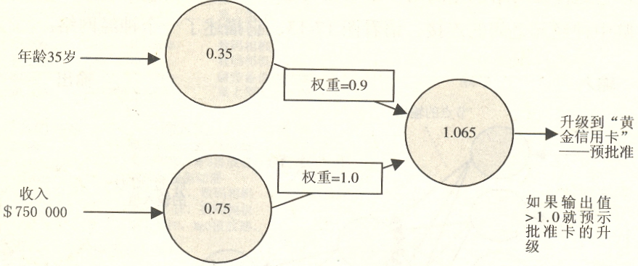
神经网络ANN

Slide 39
神经网络ANN
神经元：聚合和激活
∑
f
输入层
隐藏层
输出层
…
…
…

Slide 40
神经网络ANN
分配初始权值
对每个样本基于当前权值计算输出
计算输出误差，反向传播过程为每个神经元计算误差，调整权值
重复(2)，直至满足条件
1
1
4
4
(1,1,0,1)
2
6
2
6
5
5
3
3

Slide 41
支持向量机SVM
线性支持向量机：最大边缘超平面

Slide 42
支持向量机SVM
线性支持向量机：软边缘

Slide 43
支持向量机SVM
线性不可分
a
b
g(x) = (x-a)(x-b)
g(x) >= 0,属于C1
g(x) < 0,属于C2
非线性支持向量机

Slide 44
支持向量机SVM
低维 高维
非线性变换
非线性支持向量机

Slide 45
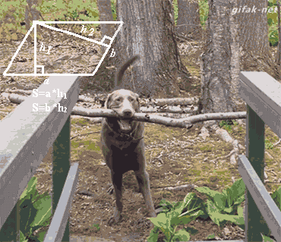
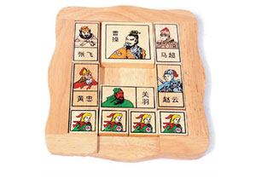
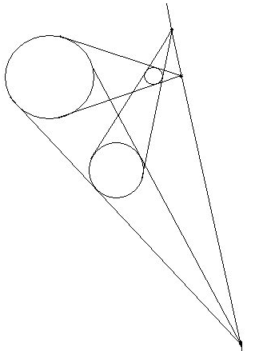
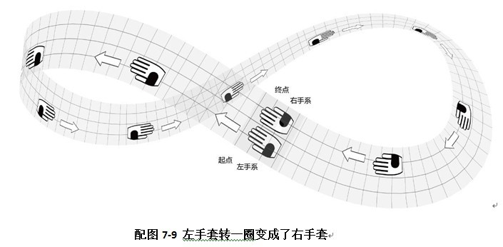

Slide 46
聚类
聚类
把一组对象按照相似性归成若干类别，即“物以类聚”。它的目的是使得属于同一类别的个体之间的距离尽可能的小而不同类别上的个体间的距离尽可能的大
无监督学习
相似性
基于距离
基于概率
应用场景
市场或客户分割、模式识别、基因分类、Web文档分类

Slide 47
聚类：基于划分
算法：k-平均
输入：簇的数目 k, 包含n个对象的数据库
输出：k个簇，使平方误差最小
步骤：
任意选择k个对象作为初始的簇中心
Repeat
根据簇中对象的平均值，将每个对象赋给最类似的簇
更新簇的平均值，即计算每个簇中对象的平均值
Until平方误差小于某个阈值或不再发生变化
平方方差函数：

Slide 48
聚类：基于划分
算法：k-平均
输入：簇的数目 k, 包含n个对象的数据库
输出：k个簇，使平方误差最小
步骤：
任意选择k个对象作为初始的簇中心
Repeat
根据簇中对象的平均值，将每个对象赋给最类似的簇
更新簇的平均值，即计算每个簇中对象的平均值
Until平方误差小于某个阈值或不再发生变化
平方方差函数：

Slide 49
聚类：基于划分
+
+
+
+
+
+
+
+
+
+
+
+

Slide 50
聚类：基于密度
p
MinPts = 5
Eps = 1 cm
p
q
p₁
q
从q到p是直接密度可达的
从q到p是密度可达的
p
q
o
DBSCAN
q和p是密度相连的

Slide 51
聚类：基于密度
Q
R
M
P
S
O

Slide 52
聚类：层次方法
层次方法是将数据对象组成一棵聚类的树
自底向上的层次树的建立（凝聚的，AGNES算法）
自顶向下的层次树的建立（分裂的，DIANA算法）
Step 0
Step 1
Step 2
Step 3
Step 4
agglomerative
(AGNES)
a
a b
b
a b c d e
c
c d e
d
d e
e
divisive
(DIANA)
Step 4
Step 3
Step 2
Step 1
Step 0

